Slide 1
Education Fellow UM6P
Objectif : mettre en place une stratégie d’évaluation

Slide 2
Evaluation introduction
Une évaluation pour quoi faire ?
Une séquence doit posséder son propre dispositif de structuration des connaissances (cours en démarche déductive, synthèse en démarche inductive) et un dispositif d’évaluation ¹.
Obligation légale.
Permettre l’amélioration des élèves.
Motiver les troupes.
Jauger sa démarche pédagogique.
Quoi, Comment, Quand évaluer ?
Compétences, savoir-faire, connaissances
type d’évaluation : formative, sommative, certificative, diagnostique
Inclure une évaluation dans la progression
¹ La didactique des sciences de l'ingénieur - technologie n°186 : PHILIPPE FICHOU, ÉRIC GARNIER, NORBERT PERROT, VÉRONIQUE RIBOTEAU

Slide 3
Les différentes stratégies d’évaluation
Evaluation diagnostique
moyen d’identification des acquis et d’analyse des besoins. Support d’aide à la construction des stratégies pédagogiques
Pourquoi ? | Intérêt pour l’étudiant | Quoi ? | Quand ? | Comment ? | Fréquence
Identifier les représentations des élèves Situer le niveau Ajuster son enseignement | Se mettre en route Aspect ludique parfois | Acquis Méthodologie | Au début ou avant de commencer la séquence En cours de séquence | Individuellement A l’oral A l’écrit Support connecté | Le plus souvent possible
1 d’après https://www4.ac-nancy-metz.fr/svt/evaluation/divers/index.php?idp=177

Slide 4



Les différentes stratégies d’évaluation
Evaluation diagnostique
Outils pour mettre en place une évaluation diagnostique
QCM
Quiz en ligne : socrative¹
Question à main levé ²
¹https://www.socrative.com/
² https://get.plickers.com/

Slide 5
Les différentes stratégies d’évaluation
Evaluation formative
mise en œuvre en situation au cours d’activités aux objectifs identifiés et en appui sur des critères de réussite appropriés.
Pourquoi ? | Intérêt pour l’étudiant | Quoi ? | Quand ? | Comment ? | Fréquence
Se donner droit aux essais Repérer les obstacles et difficultés individuelles d’évaluation formative | Se situer par rapport aux apprentissage et aux autres Valoriser sa production Progresser à son rythme | Compétences méthodologiques Méthodologie : apprendre à apprendre | Au cours ou en fin d’une activité faisant intervenir une nouvelle compétence | Individuellement ou en groupe A l’oral autoévaluation Production | Le plus souvent possible
1 d’après https://www4.ac-nancy-metz.fr/svt/evaluation/divers/index.php?idp=177

Slide 6
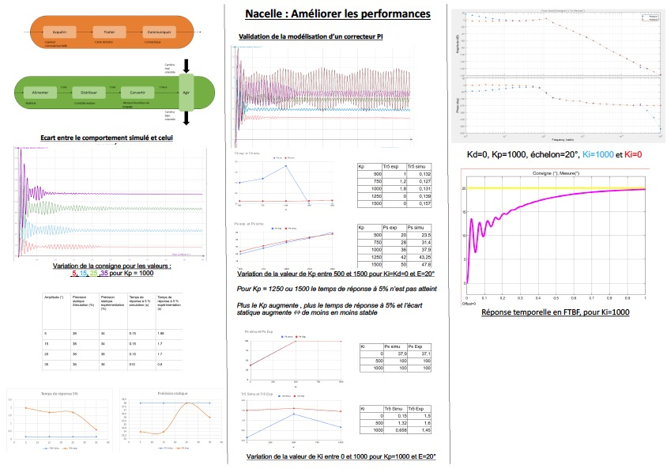
Les différentes stratégies d’évaluation
Evaluation formative
Outil pour mettre en place une évaluation formative
Exposé en TP
Compte-rendu de TP
Utilisation de Poster pour formaliser synthétiser les résultats
Auto-évaluation
Evaluation par les groupe

Slide 7
Les différentes stratégies d’évaluation
Evaluation sommative
en fin de processus de formation et en cohérence avec l’évaluation formative. Elle permet la mesure des acquis.
Pourquoi ? | Intérêt pour l’étudiant | Quoi ? | Quand ? | Comment ? | Fréquence
Obligation légale Rendre des compte à l’administration et aux parents Arguments sur l’orientation Ajuster l’enseignement | Se situer par rapport aux apprentissage et aux autres | Ensemble de notions Compétences | Après avoir acquis de nouvelles notions et compétences | Individuellement par une note Distinguer connaissance, savoir-faire et compétences autoévaluation Production | Environ 10% du temps d’enseignement
1 d’après https://www4.ac-nancy-metz.fr/svt/evaluation/divers/index.php?idp=177

Slide 8
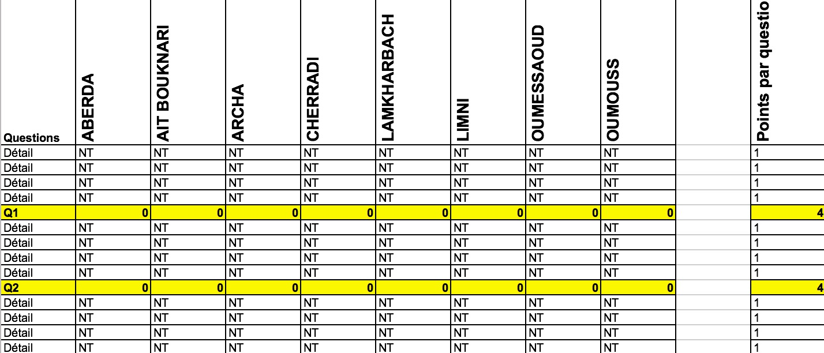
Les différentes stratégies d’évaluation
Evaluation sommative
Mise en place d’une grille de notation
Evaluer les étudiants de manière précise
Evaluation détaillée
Evaluation reproductible entre chaque étudiants
Mise en place d’un barème
Prévoir l’évolution d’un barème

Slide 9
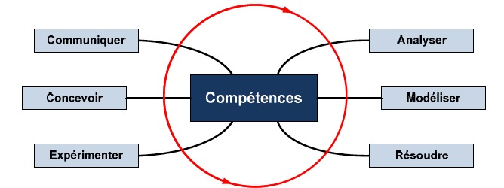
Les différentes stratégies d’évaluation
Evaluation sommative
Evaluation par compétence
Se donner d’autres indicateurs
Evaluation globale
Les compétences contrairement aux savoirs peuvent s’étendre à d’autres domaines

Slide 10
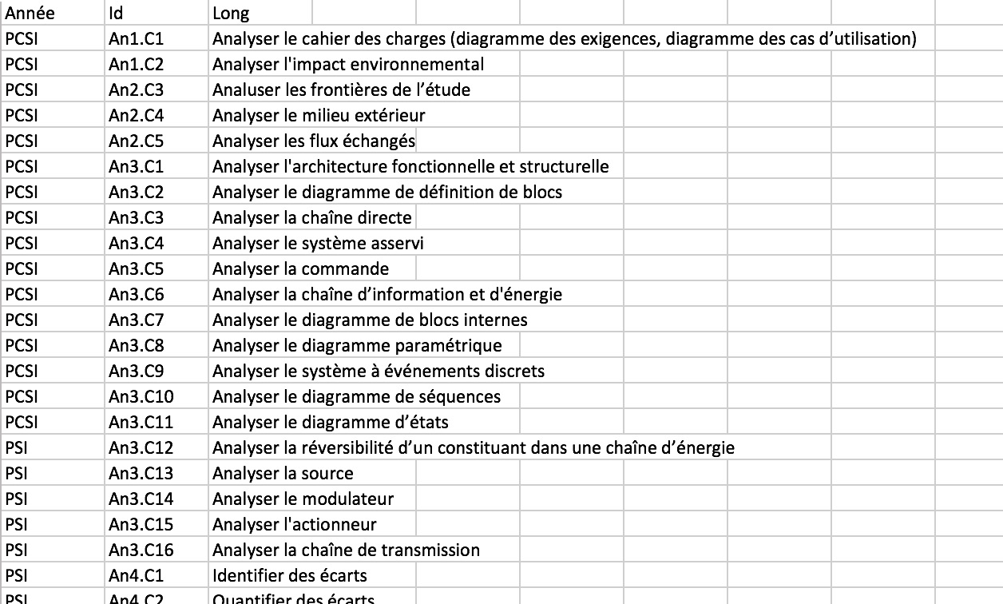
Les différentes stratégies d’évaluation
Evaluation sommative
Evaluation par compétence

Slide 11
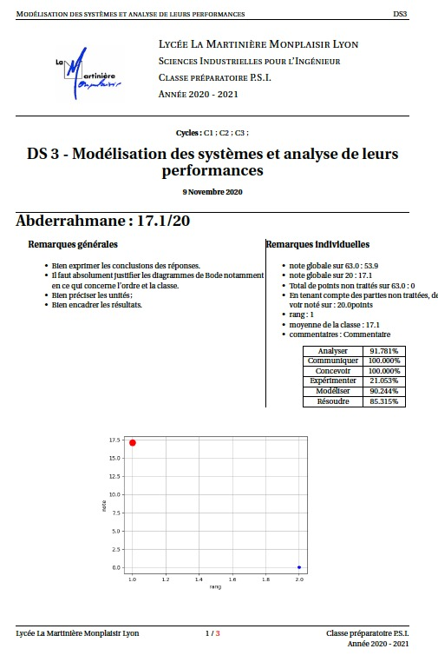
Les différentes stratégies d’évaluation
Evaluation sommative
Comment utiliser le retour de l’évaluation

Slide 12
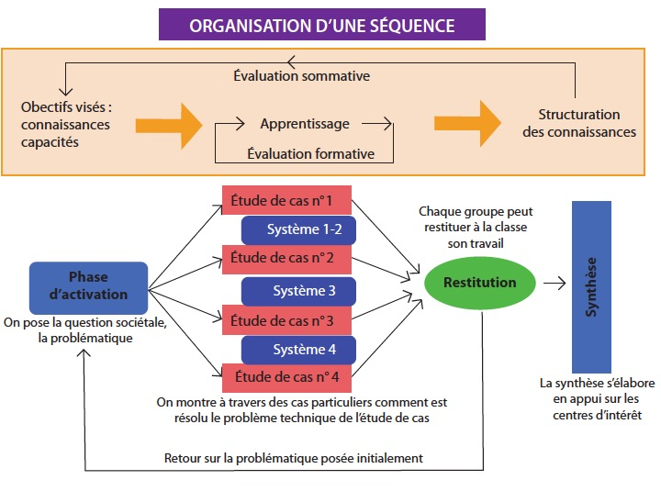
Les différentes stratégies d’évaluation
Inclure les évaluations dans une séquence pédagogique
¹ La didactique des sciences de l'ingénieur - technologie n°186 : PHILIPPE FICHOU, ÉRIC GARNIER, NORBERT PERROT, VÉRONIQUE RIBOTEAU

Slide 13
Les différentes stratégies d’évaluation
Autres types d’évaluation :
Certificative : évaluation sommative donnant lieu à un diplôme ou à un concours à la fin d’un cursus.
Normative : celle-ci sert à comparer les performances d'un étudiant à une norme moyenne (national, établissement).
Ipsative : ce type d'évaluation mesure les performances d'un étudiant en rapport à ses performances passées.

Slide 14
Inclure les évaluations dans une séquence pédagogique
Séquence 4
Modélisation d’un système et mise en œuvre d’une démarche de résolution pour vérifier les performances temporelles des systèmes linéaires continus invariants
Labo de TP
Labo de TP
Labo de TP
Semaine 1
Semaine 2
Semaine 3
Classe entière
Classe entière
Classe entière
Demi-Classe
Demi-Classe
Demi-Classe

Slide 15
Conclusion
Différents types d’évaluation existent, il faut ne pas hésiter à multiplier les méthodes.
Bien identifier l’intérêt des évaluations.
Situer ses évaluations dans chaque séquence pédagogique.
Evaluation par notion et par compétences.

Slide 16
Références
OpenclassRoom
https://www.onlineassessmenttool.com/fr/base-connaissances/base-de-connaissances-evaluations/quiz-formatifs-sommatifs/item10638
https://www.onlineassessmenttool.com/fr/base-connaissances/base-de-connaissances-evaluations/types-evaluations/item10637
La didactique des sciences PHILIPPE FICHOU, ÉRIC GARNIER, NORBERT PERROT, VÉRONIQUE RIBOTEAU
https://www4.ac-nancy-metz.fr/svt/evaluation/divers/index.php?idp=177

